Slide 1

Algorytm k najbliższych sąsiadów
Akademia Górniczo-Hutnicza im. Stanisława Staszica w Krakowie
AGH University of Science and Technology
Wykonali:
Arkadiusz Małek
Jakub Romaniak
24.01.2023r.

Slide 2
Opis działania algorytmu k-NN
Algorytm ten polega na tym, że dla danego obiektu do sklasyfikowania, szukamy k obiektów z już oznaczonymi etykietami, które są najbliżej niego. Etykietą dla danego obiektu jest etykieta najczęściej występująca wśród tych k sąsiadów.

Slide 3
Kod zawiera klasę KNN, która posiada konstruktor, metody oraz atrybuty.
Konstruktor init() inicjalizuje obiekt klasy przyjmując jeden argument k, który określa liczbę najbliższych sąsiadów, którzy będą brani pod uwagę przy klasyfikacji.
Metoda add_data() przyjmuje dwa argumenty X i labels, które odpowiednio przypisuje do atrybutów m_X i m_labels instancji klasy.
Metoda predict() przyjmuje jeden argument Y i zwraca listę zawierającą etykiety dla każdego elementu z Y. Działanie tej metody opiera się na wywoływaniu metody _predict() dla każdego elementu z Y.
Metoda _predict() przyjmuje jeden argument y i zwraca etykietę dla tego elementu. Działanie tej metody opiera się na wywoływaniu metod distances(), mergeSort() i majority_vote().

Slide 4
Kod zawiera klasę KNN, która posiada konstruktor, metody oraz atrybuty.
Metoda distances() przyjmuje jeden argument y i zwraca listę odległości między każdym elementem z atrybutu m_X ,a y.
Metoda majority_vote() przyjmuje dwa argumenty labels i k, i zwraca etykietę najczęściej występującą wśród pierwszych k elementów z labels.
Metoda mergeSort() przyjmuje dwa argumenty values i labels, i sortuje je względem wartości z values.
Kod jest implementowany przy użyciu algorytmu sortowania przez scalanie (merge sort). Algorytm ten jest efektywny zarówno pod względem czasu jak i pamięci.

Slide 5
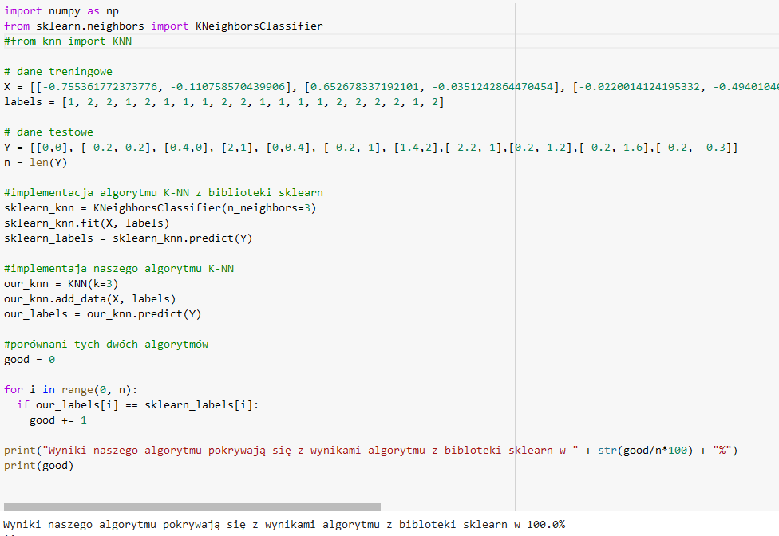
Wyniki testów

